Slide 1


Slide 2
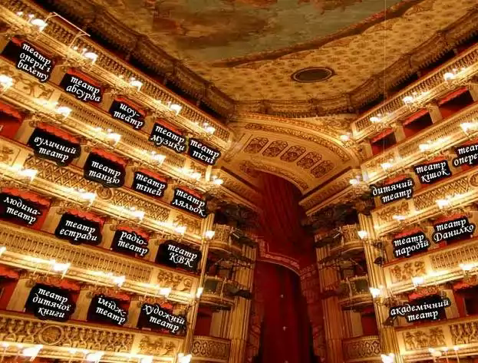
Які є види театрів?

Slide 3
Театр (від грец. θέατρον — місце видовища) — вид сценічного мистецтва, що відображає життя в сценічній дії, яку виконують актори перед глядачами, а також установа, що здійснює сценічні вистави певним колективом артистів і приміщення, будинок, у якому відбуваються вистави. Театр як мистецтво називають також театральним мистецтвом, а науку, що вивчає теорію та практику Театрального мистецтва вивчає театрознавство.

Slide 4
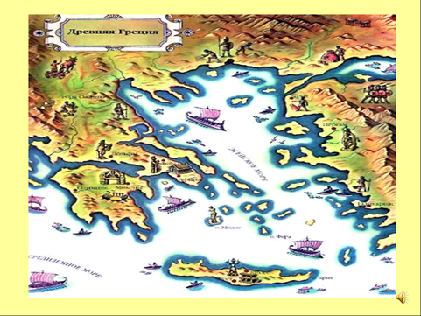

Slide 5
«Вивчення греків і римлян – це школа великого, шляхетного, доброго і Прекрасного…Внутрішньо засвой її собі»

Slide 6
Перша зупинка «Міфологічна».

Slide 7
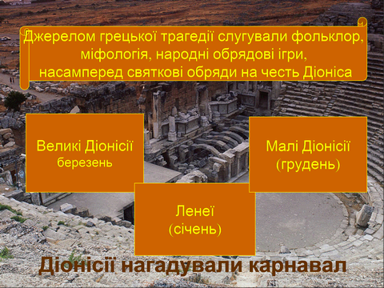

Slide 8
Друга зупинка «Акторська».

Slide 9
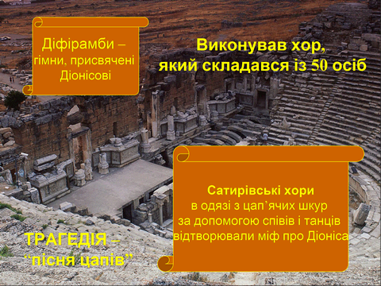

Slide 10
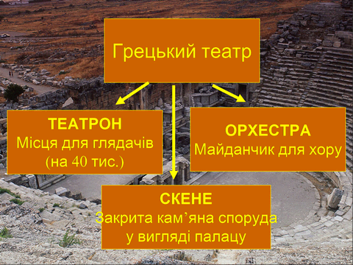

Slide 11
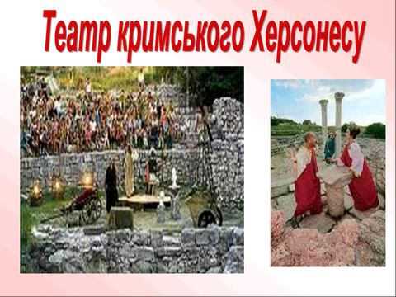

Slide 12
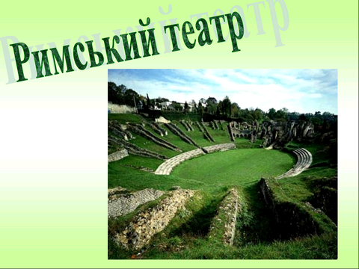

Slide 13
зупинка «Декораційна»

Slide 14
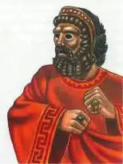
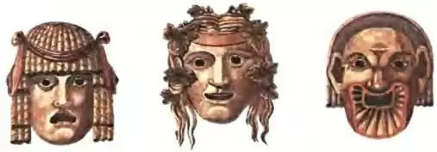

Slide 15
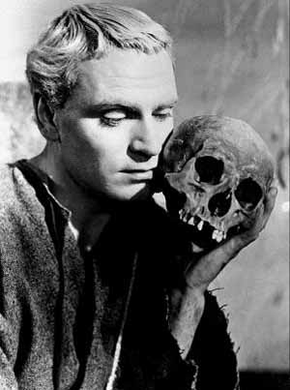
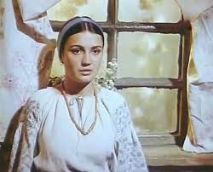
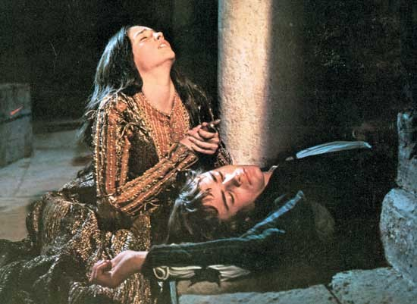

Slide 16
Сучасний театр
Античний театр
У спектаклі діє чимало акторів.
Грає лише один актор.
Хор необов’язковий.
Хор є обов’язковий і заміняє інших акторів.
На сцені є декорації.
Декорації відсутні.
Актори використовують власну міміку та жести.
Актори грають у масках, що зображають емоції та переживання.

Slide 17

А й правда, крилатим ґрунту не треба.
Землі немає, то буде небо.
Немає поля, то буде воля.
Немає пари, то будуть хмари.
В цьому, напевно, правда пташина...
А як же людина? А що ж людина?
Живе на землі. Сама не літає.
А крила має. А крила має!
Вони, ті крила, не з пуху-пір"я,
А з правди, чесноти і довір"я.
У кого — з вірності у коханні.
У кого — з вічного поривання.
У кого — з щирості до роботи.
У кого — з щедрості на турботи.
У кого — з пісні, або з надії,
Або з поезії, або з мрії.
Людина нібито не літає...
А крила має. А крила має!

